Slide 1
HİDROJEN ENERJİSİ:
Hidrojen 1500'lü yıllarda keşfedilmiş, 1700'lü yıllarda yanabilme özelliğinin farkına varılmış, evrenin en basit ve en çok bulunan elementidir. Hidrojen oksijen ile yüksek bir enerji değeri ile yanıp suya dönüşür. Çok hafiftir ve kolaylıkla hava ile karışabilir. Bu özellikleri bile hidrojenin geleneğin enerji kaynağı olması açısından ön plana çıkmasına neden olmaktadır. Hidrojen renksiz, kokusuz, havadan 14.4 kez daha hafif ve tamamen zehirsiz bir gazdır. Fosil enerji kaynaklarının çevreye verdiği zarlar göz önüne alındığında bu enerji kaynağının önemi daha da ön plana çıkmaktadır.
Hidrojen doğada serbest halde bulunmayan ancak bileşikler halinde bulunan bir elementtir. En çok bilinen bileşiği ise sudur. Hidrojen -252.77°C’de sıvı hale getirilebilir. Sıvı hidrojenin hacmi 1 atm. basınç altında gaz halindeki hacminin sadece 1/700'ü kadardır. Hidrojen bilinen tüm yakıtlar içerisinde birim kütle başına en yüksek enerji içeriğine sahiptir (üst ısıl 340 değeri 140.9 MJ/kg, alt ısıl değeri 120,7 MJ/kg).

Slide 2
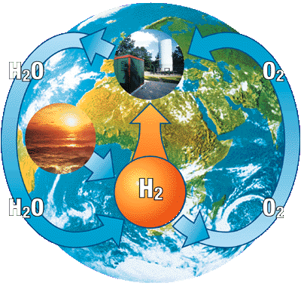
1 kg hidrojen 2.1 kg doğal gaz veya 2.8 kg petrolün sahip olduğu enerjiye sahiptir. Hidrojen petrol yakıtlarına göre ortalama 1.33 kat daha verimli bir yakıttır. Isı ve patlama enerjisi gerektiren her alanda kullanımı temiz ve kolay olan hidrojenin yakıt olarak kullanıldığı enerji sistemlerinde, atmosfere atılan ürün sadece su ve/veya su buharı olmaktadır.
Hidrojenden enerji elde edilmesi, hidrojenin içten yanmalı motorlar (ICE) ya da gaz türbinlerinde yanıcı gaz olarak yakılmasıyla; ya da hidrojenli yakıt hücrelerinde yakıt olarak kullanılmasıyla (FC) sağlanır. Bu işlemler sonucunda atık ve emisyon olarak su buharı dışında çevreyi kirletici ve sera etkisini artırıcı hiçbir gaz ve zararlı kimyasal madde üretimi söz konusu değildir.

Slide 3
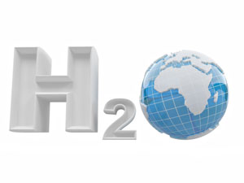
Hidrojen XXI. yüzyıla damgasını vuracak bir enerji taşıyıcısıdır. Kolayca ve güvenli olarak her yere taşınabilen, taşınmasında çok az enerji kaybı olan, her yerde (sanayide, evlerde ve taşıtlarda) kullanılabilen, tükenmez, temiz, kolaylıkla ısı, elektrik ve mekanik enerjiye dönüşebilen, karbon içermeyen, ekonomik ve hafif olan bir enerji kaynağıdır.
Zehirsizdir bir enerji kaynağıdır ve yanıcı değildir.
Kolay uçucu olan bir enerji kaynağıdır.
Çevrecidir ve suları tehdit etmez.
Kokusuzdur ve tatsızdır.
Patlayan bir enerji kaynağı değildir..
Radyoaktif değildir.
Kanserojen değildir.
Dışa bağımlı bir enerji kaynağı değildir.

Slide 4
Hidrojen bilinen tüm yakıtlar içerisinde , birim kütle başına en yüksek enerji içeriğine sahiptir. 1 kg. hidrojen, 2,1kg. Doğalgaz veya 2,8 kg. petrolün sahip olduğu enerjiyi içerir. Petrol türevli yakıtlara göre ortalama 1,33 kat daha verimlidir. Hidrojenin yakıt olarak kullanıldığı enerji sistemlerinde, atmosfere bırakılan ürün sadece su/su buharı buharı olmaktadır. Hidrojen gazı farklı yöntemlerle elde edildiği gibi su, güneş enerjisi veya onun türevleri olarak kabul edilen dalga, rüzgar ve biyokütle ile de elde edilebilmektedir.
Hidrojen doğada serbest halede bulunmaz, bileşikler halinde bulunur. En çok bilinen bileşiği sudur. Bunun dışında organik bileşiklerle bağlı halede bulunur. Bunun için hidrojenin enerji kaynağı olarak kullanılabilmesi için doğadaki bileşiklerinden ayrılması gerekmektedir. Üretilmesi petrol gibi fosil yakıtlarda olduğu gibi kolay ve karlı değildir.
Hidrojenden enerji üretimi yeni olmasına karşın hidrojen üretimi yeni değildir. Şu anda dünyada her yıl 500 milyar m³ hidrojen üretilmekte, depolanmakta, taşınmakta ve kullanılmaktadır. Özellikle petrokimya sanayinde önemli kullanım alanları vardır.

Slide 5
Hidrojen eldesi: Avrupa’da yılda yaklaşık 100 milyar m³ hidrojen üretilmekte olup; Dünya çapında bu değer 500 milyar m³ civarındadır. Türkiye’deki hidrojen üretiminin ise 0,3 milyar m³ dolaylarında olduğu tahmin edilmektedir. Toplam üretim en az %40’ı imalat sanayinin yan ürünleri olarak ortaya çıkmaktadır. Dünyada hidrojen üretim yöntemleri aşağıdaki gibidir.
Doğalgaz yada nafta buharından
Yağların kısmi oksitlenmesinden
Petrokimyasal: Benzinden
Petrokimyasal: Etilen üretiminden
Diğer Kimyasal Endüstriden
Kömür (Kok gazından)

Slide 6
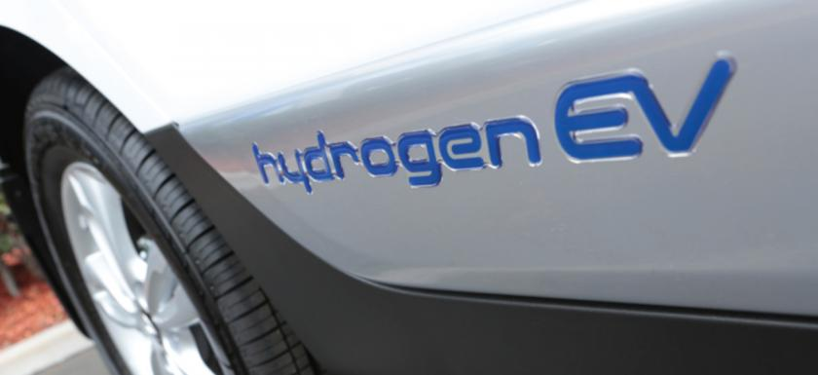
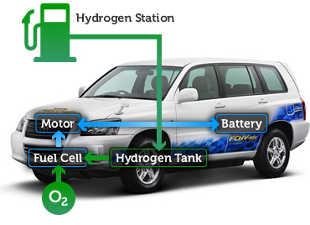
Kullanım alanları:
Yakıt pili teknolojisi
Konutlarda ısıtma amaçlı
Doğrudan elektrik üretimi
Taşıt araçlarında
Savunma sanayinde
Doğrudan yanmalı motor teknolojisi
Taşıt araçlarında

Slide 7
Hidrojen için geleceğin yakıtı olarak bahsedilmeye başlanınca yakıt pillerinde daha çok gündeme gelmeye başlamıştır. Yakıt pilleri hidrojen de depolanması kimyasal enerjinin elektrik enerjisine dönüştürülmesinde en uygun sistemlerdir. Yakıt pillerinde doğalgaz, biyogaz, propan gibi hidrojence zengin hidrokarbon bileşikleri de kullanılarak enerji elde edilebilir. Hidrojenin yakıt olarak kullanıldığı ve kimyasal enerjinin elektrik enerjisine çevrildiği sistemler yakıt hücreleri diye adlandırılır.
Bu sistemlerde hidrojenin yanma ürünleri yalnızca su ve su buharlarıdır.
Yeni geliştirilen bu sistemlerde hidrojen doğrudan ya da hidrojen salan herhangi bir kaynak yardımıyla sisteme verilmekte ve istenilen enerji elde edilmektedir.

Slide 8
Tutar. F., Eren, M., (2011), Geleceğin Enerjisi Hidrojen Ekonomisi ve Türkiye, International Journal of Economic and Administrative Studies
http://www.bayar.edu.tr/besergil/hidrojen.pdf

